Slide 1
Tasapainoilua testosteronihoidon kanssa
Urologian el Ville Saari

Slide 2
Testosteroni
Kivekset tuottaa, LH piiskaa tuotantoa Leydigien soluissa
Mitataan aamulla, mielellään paastoarvo (klo 07-11)
n.2 % testosteronista biologisesti aktiivisessa muodossa vapaana, loput sitoutuneena SHBG:hen
Viiterajat aikuisella 10-38 nmol/l

Slide 3
Hypogonadismi eli testosteronin puutos

Slide 4
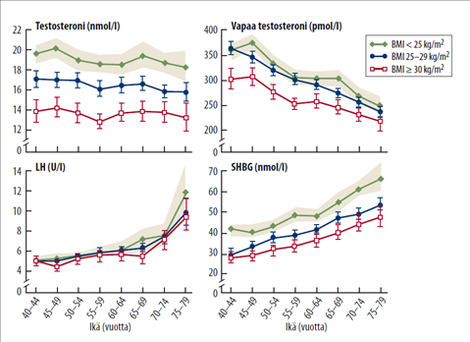
Oireinen testovajaus 2,1-5,5%:lla 40-79v miehistä
Lisääntyy iän karttuessa
Ylipaino, metabolinen oireyhtymä
Osa testosteronista metaboloituu rasvakudoksessa estrogeeniksi, joka myös vähentää LH-eritystä
Jos BMI >30, testosteroni kaikissa ikäluokissa 4-5 nmol/l normaalia matalampi

Slide 5
Testosteronipuutosoireet
Seksuaalioireet (tärkeimmät oireet):
Alentunut libido
Erektiohäiriö
Vähentyneet/kadonneet aamuerektiot
Muut epäspesifimmät oireet:
Mielialan muutokset, depressio, uniongelmat, uupumus, karvoituksen väheneminen, gynekomastia, kuumat aallot / hikoilu, osteoporoosi, infertiliteetti, anemia, lisääntynyt rasvan määrä

Slide 6
Tutkiminen
Testomittaus aamulla (klo 07-11) vähintään kahdesti
Näytteen säilyvyys? Arvovaihtelua eri laboratorioiden välillä
<8mmol/l viittaa hypogonadismiin
8-12mmol/l harmaa alue
Vapaasta testosteronista -voi- olla hyötyä
LH, PRL, PVK, PSA
Kivekset, eturauhanen, rinnat, karvoitus, RR, BMI, stressi, unettomuus, uniapnea
Endokrinologille jos nuori (<40-50v) tai viitteitä aivolisäkeperäisestä syystä

Slide 8
Hoito
Alko, anaboliset steroidit, kannabis pois
Lääkkeet syyniin: opiaatit, glukokortikoidit, antiandrogeenit
Laihdutus!
Nyrkkisääntönä karkeasti 5 BMI laihdutus nostaa testosteronia 5nmol/l
Testosteronikorvaushoito

Slide 9
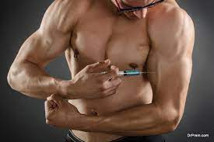
Korvaushoito
Pistokset
Nebido 8-14vko välein
Sustanon 1-3vko välein
Geelit
Testogel, Tostran, Testavan
Aloitusannos 40-60mg
Levitetään aamulla
Korvattavuus
Ikä alle 60v, testo toistetusti alle 10 ja oirelievitys hoitokokeilusta

Slide 10
Vasta-aiheet korvaushoidolle
Sydämen vaikea vajaatoiminta
Paikallisesti edennyt / metastasoitunut eturauhassyöpä
Jos eturauhassyöpä tiedossa tai PSA koholla, niin urologia konsultoitava ennen hoidon aloitusta
Rintasyöpä
Relatiivisena lasten hankinta
Polysytemia (Hkr >50)
Tukostaipumus, trombofilia
6kk sisällä sairastettu sydän- tai aivoinfarkti

Slide 11
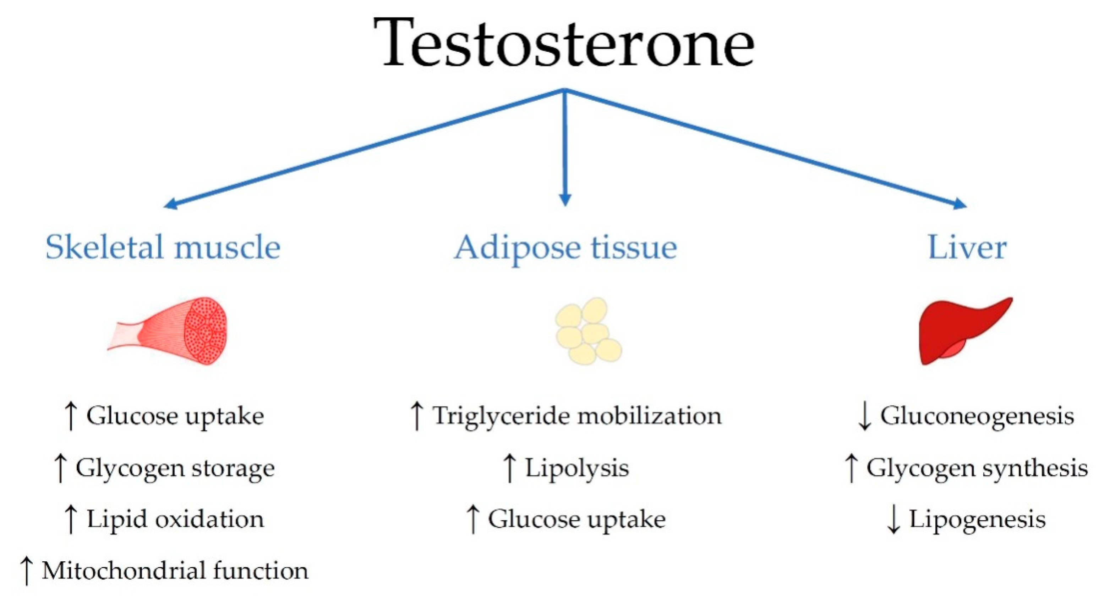
Korvaushoidon hyödyt
Seksuaalioireet sekä mahdolliset muut oireet lievittyvät
Luuston tiheys paranee
Lihasmassa lisääntyy, rasvakudos vähenee
Voi parantaa glukoosiaineenvaihduntaa sekä rasva-aineenvaihduntaa

Slide 12
Haitat
Oma testosteroni- ja siittiötuotanto hiipuu ja loppuu jopa pysyvästi, kivekset surkastuvat
Hkr ja Hb voi nousta liikaa
Hkr tulisi olla <0,54
taustalla voi olla myös uniapnea, tupakoitsija, krooninen keuhkosairaus, hemokromatoosi…
Annosvähennys tarvittaessa

Slide 13
Yhteyttä kardiovaskulaarisairauksiin epäilty, ei osoitusta terapeuttisilla pitoisuuksilla
Ei yhteyttä prostatasyövän kehittymiseen, kuitenkin PSA-kontrolleja suositellaan
Ei yhteyttä uniapneaan, tätäkin epäilty

Slide 14
Toteutus ja seuranta
Mittauksia aluksi tiheästi kunnes hyvä annostelu löydetty
Geelihoidossa ensimmäinen mittaus esimerkiksi muutaman viikon kuluttua aloituksesta
2-3h geelin levittämisen jälkeen (valmistajien suositukset vaihtelevat)
Geeliä ei saa levittää mittauspäivänä yläraajoihin
Tavoite viiterajan alakeskivaiheilla 12-24nmol/l
Pistoshoidossa suosituksena mittaus juuri ennen seuraavaa pistosta
Tavoite viiterajan alakolmanneksella
Pistoshoidoissa ensimmäinen kontrollimittaus 3-4 pistoksen jälkeen

Slide 15
PVK seuranta
3-6kk hoidon aloituksesta, sitten 6kk kuluttua ja tämän jälkeen vuosittain
PSA 6kk hoidon aloituksesta ja sitten vuosittain
(6kk kohdalla maksa-arvot ja lipidit)

Slide 16
Tasapainoilua
Potilaitten oireet usein epämääräisiä
Testo usein harmaalla alueella
Teston piikkiin monet ongelmat jotka eivät siitä johdu?
Lääkityksen toteutus
Geeleistä ihohaittoja, imeytysmisongelmia
Pistoshoidoissa testoprofiili: alkuviikkoina korkeampi testo, hiipuu hiljalleen

Slide 17
Ylipaino suurella osalla ongelmana
Motivaatio laihduttamiseen? Onnistuuko käytännössä?
Saisiko testosteronista lisävirtaa laihduttamiseen?
Dopingia ikääntyville?

Slide 18
Urologian chat-tulevaisuus

Slide 19
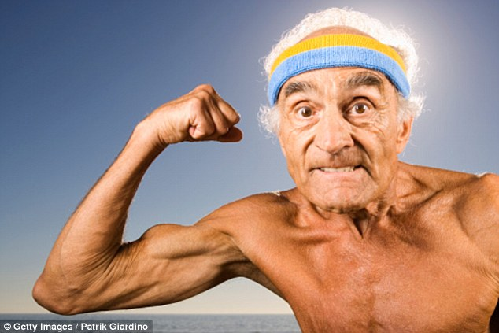
Kiitos

